Slide 1
Mensch und Maschine
Hildegard Rasthofer
Mensch und Maschine Deutschland

Slide 2
Themen | 16.11.2018
..
..
Fragen | Antworten
Notes:
Mensch und Maschine ist Autodesk Platinum Partner.
Dieser Status wird nur Partnern verliehen,
die höchsten Ansprüchen in Bezug auf Kompetenz
und Kundenzufriedenheit genügen.

Slide 3
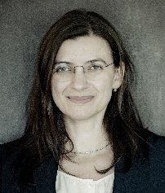
Vita | wir über uns…
  Hildegard Rasthofer
  Architekturstudium an der TU München
  freischaffende Architektin
  Training und Consulting für CAD in Architektur & Bauwesen
  BIM Expertenteam Mensch und Maschine

Slide 4
Unternehmensdaten | wir über uns…
  Mensch und Maschine
  Gegründet 1984
  Börsennotiert seit 21 Jahren
  Eigentümergeführt
  Weltweit in 16 Ländern aktiv
  45 Niederlassungen in D|A|CH
  Mitarbeiteranzahl 784
Notes:
Mensch und Maschine ist Autodesk Platinum Partner.
Dieser Status wird nur Partnern verliehen,
die höchsten Ansprüchen in Bezug auf Kompetenz
und Kundenzufriedenheit genügen.

Slide 5

Kompetenzen
Digitalisierungsprozesse BIM-CAD-CAM-PLM

Slide 6
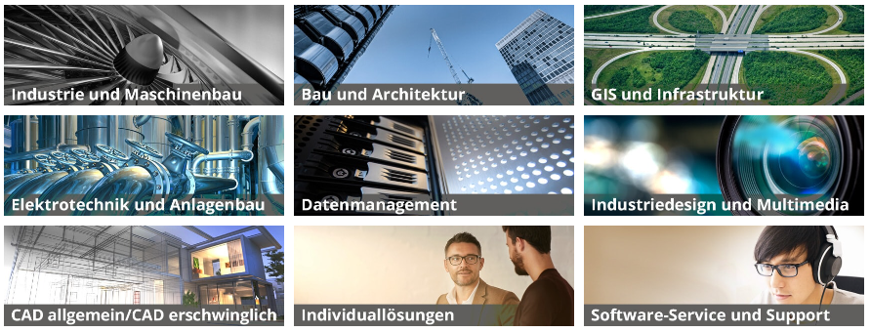
Führender Autodesk Anbieter in Europa
Mensch und Maschine ist einer der führenden europäischen Anbieter
von CAD | CAM | PLM | BIM
Notes:
Die Mensch und Maschine Software SE (MuM) ist ein führender Anbieter von
CAD | CAM (Computer Aided Design und Manufacturing)
PDM (Product Data Management)
BIM (Building Information Management)
Wir sind in erster Linie als CAD Partner bekannt, noch aus der Historie heraus…
Verkauf von Software als Distributor
Seit 2009 direkt an Endkunden
Seit der Zeit extrem gewachsen
Neben Software, Schulung, Eigenentwicklung haben wír auch immer schon ganzheitliche unsere Kunden betreut im Bereich Dienstleistung
Mit der Digitalisierung haben sich die Schwerpunkte nochmal deutlich verlagert

Slide 7
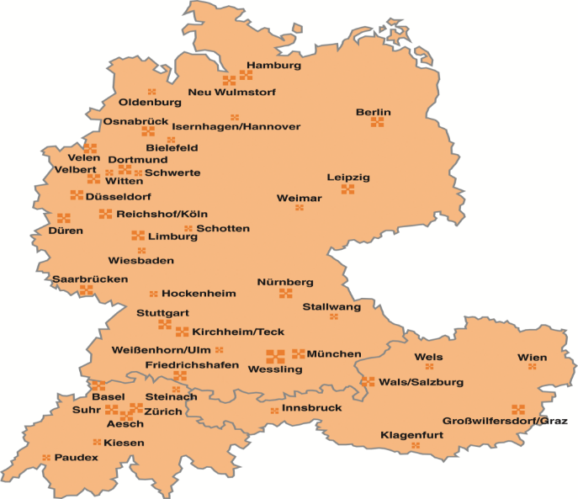
Interdisziplinärer CAD Partner
Autodesk Portfolio komplett
  Bau und Architektur
  Industrie und Maschinenbau
  GIS und Infrastruktur
  Elektrotechnik und Anlagenbau
  Datenmanagement
  Industrie und Multimedia
  CAD Allgemein
Kompetenzzentren
  Bauwesen | Infrastruktur | Maschinenbau | Elektrotechnik
Eigene Entwicklungsabteilung
Implementierung von Prozessen und Technologien
Notes:
Interdisziplinärer Partner

Slide 8
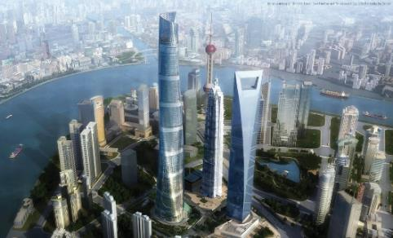
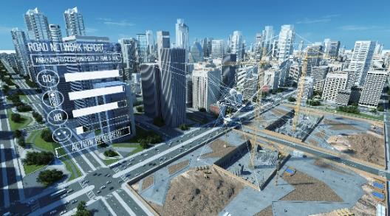

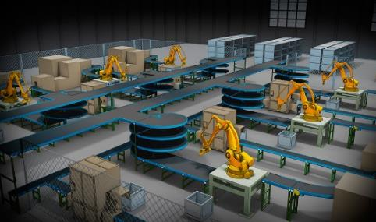
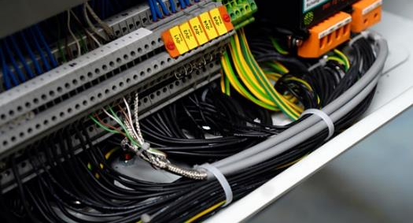
Mum systemhaus geschäftsbereiche
Architektur + Bauwesen
Infrastruktur
Maschinen Anlagenbau
Elektrotechnik

Slide 9
BIM Implementierung

Slide 10
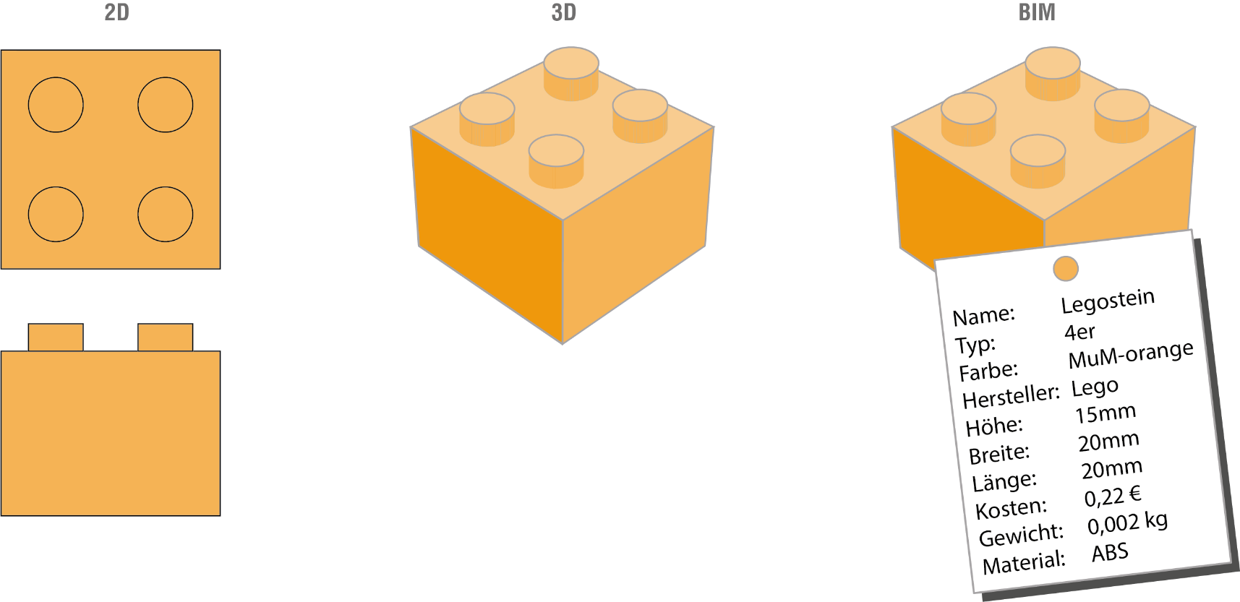
BIM Analog
2D
3D
BIM

Slide 11
Einführung von BIM im Unternehmen …
… ist eine Management Entscheidung !
… erst Prozesse dann Produkte !
… Austauschformate für Daten reduzieren !
… ausprobieren statt reden >>> loslegen !
… Mitarbeiter sind Ihr wichtigstes Kapital !
… 100% Lösungen funktionieren nur im Labor, nicht im Alltag !
… BIM schafft motivierte Mitarbeiter und mehr Gewinne !
Notes:
BIM Ausbildung

Slide 12
Umsetzungskomponenten
 | Business Prozess | Leitfaden | Menschen | Technologie
strategisch
taktisch
operativ
Vision
Spezifikation
(Bauherr Bedarf)
informieren / motivieren
entdecken
Roadmap
Richtlinien
ausbilden
testen / bewerten
Unternehmens-handbuch
BIM-Abwicklungs- plan (BAP)
unterstützen
umsetzen

Slide 13
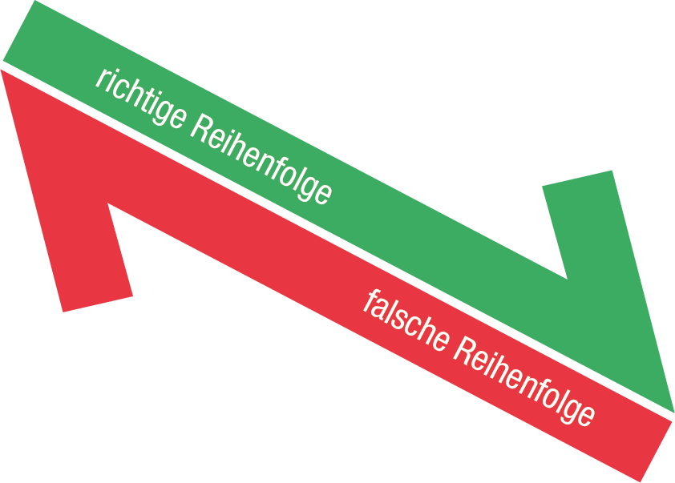
Umsetzungskomponenten
 | Business Prozess | Leitfaden | Menschen | Technologie
strategisch
taktisch
operativ
Vision
Spezifikation
(Bauherr Bedarf)
informieren / motivieren
entdecken
Roadmap
Richtlinien
ausbilden
testen / bewerten
Unternehmens-handbuch
BIM-Abwicklungs- plan (BAP)
unterstützen
umsetzen

Slide 14
MuM|BIM™– Implementierung
In 7 Modulen zu BIM
Quickcheck
Ist Analyse
3. Modul
BIM Zieldefinition
BIM Prozesse und Standards
5. Modul
BIM Pilotprojekt
1. Modul
2. Modul
4. Modul
BIM Rollout
6. Modul
BIM Zertifizierung
7. Modul

Slide 15
Ausbildung
bei Mensch und Maschine

Slide 16
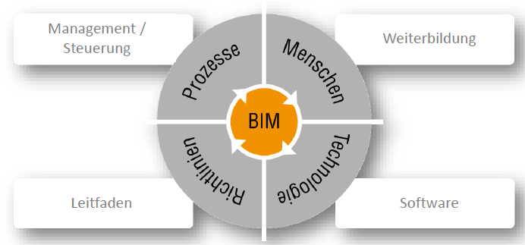
Training als Grundlage der
BIM Implementierung

Slide 17
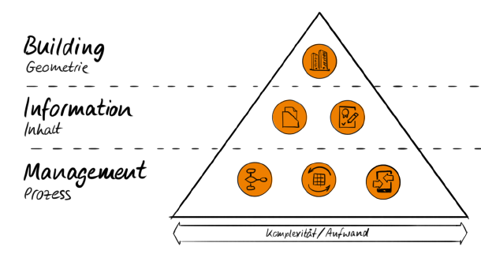
BIM Eisberg
Notes:
Blick auf die Daten / Grafik kommt an 2ter Stelle
Jetzt beginnt die Zeit der Daten!
Rechtssichere Pläne → rechtssichere Modelle

Slide 18
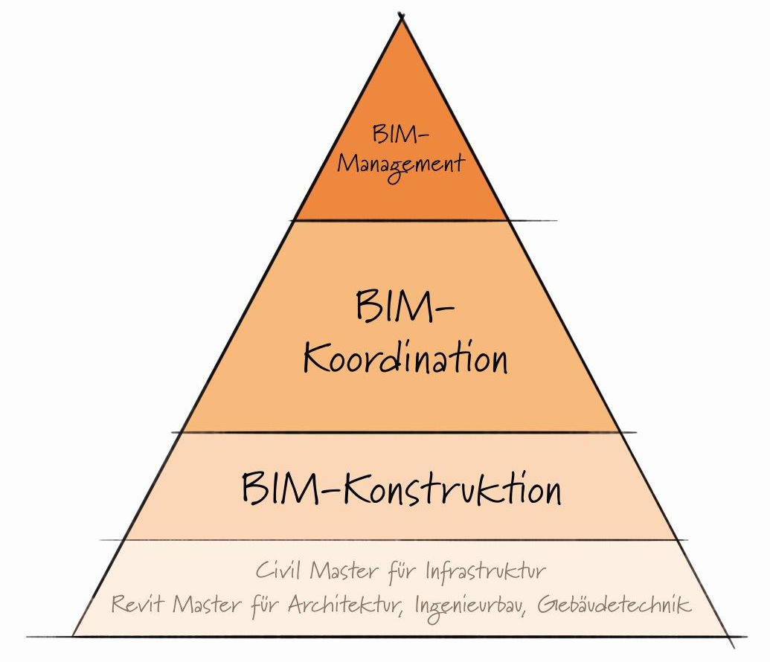
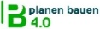

BIM Ready – Unser Ausbildungskonzept
geeignet für
Projektleiter
Geschäftsführer
BIM-Koordinatoren
Zertifikat
BIM-Management
(5 Tage)
geeignet für
leitende Mitarbeiter
technische Projektleiter
BIM-Konstrukteure
Zertifikat
BIM-Koordinator
(5 Tage)
geeignet für
ausführende Planer
technische Zeichner
BIM-Einsteiger
Zertifikat
BIM-Konstrukteur
(10 Tage)
Zertifikat
Revit Master
(8 Tage)
Zertifikat
Civil Master
(8 Tage)

Slide 19
MuM Ausbildung
Autorisierte Trainingscenter
43 Standorte in DACH
Diverse Schulungsprogramme
Eigene Trainingshandbücher
Individualseminare
Zertifizierungsprogramme
Workshops
BIM Ready Ausbildung
Notes:
BIM Ausbildung

Slide 20


BIM Ready
Die standardisierte, praxisorientierte Ausbildung BIM Ready vermittelt grundlegende Konzepte, Vorteile und Vorgehensweisen des Building Information Modeling (BIM). Sie erfahren, wie Sie Bauprojekte mithilfe eines virtuellen Gebäudemodells künftig deutlich produktiver planen.
Die Inhalte der Kurse sind auf die Lernziele der buildingSMART-Zertifizierung abgestimmt,
sodass die Möglichkeit besteht, die Online-Prüfung separat zu absolvieren.
In Deutschland sind Teilnehmer der Ausbildung BIM-Konstruktion, BIM-Koordination und
BIM-Management zusätzlich nach Planen Bauen 4.0 zertifiziert.
inkludiert in allen BIM Ready Schulungen, sind:
Pausenimbisse, Mittagessen und Getränke
vollständig eingerichteter CAD-Arbeitsplatz
MuM-Seminarunterlagen
Zertifikat

Slide 21



Erste standardisierte BIM Ausbildung in Europa
Seit 2013 über 1.500 Zertifikate
BIM Konstrukteur
BIM Koordination
BIM Management

Slide 22
BIM-Konstruktion

Slide 23
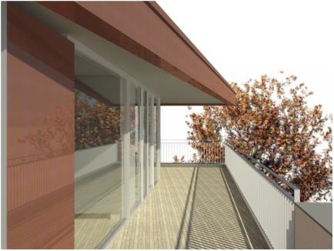
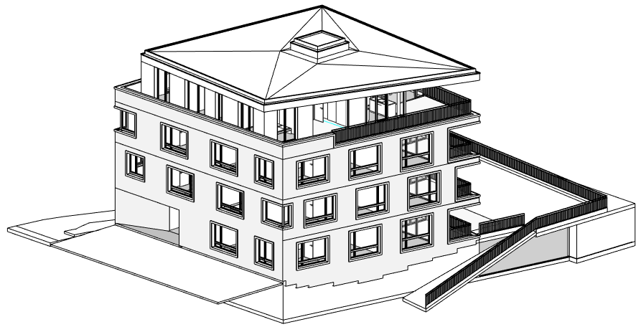
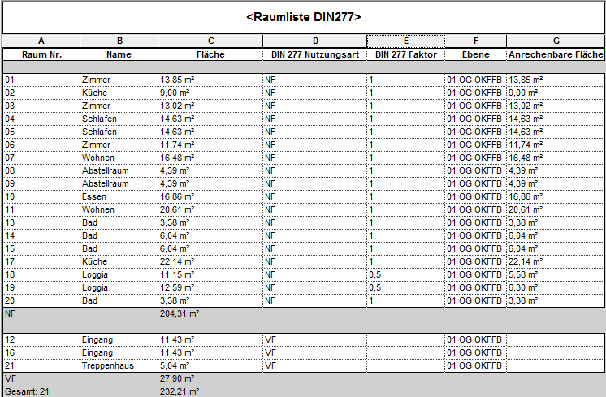
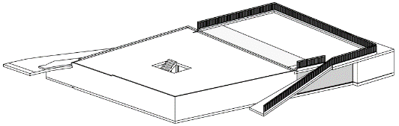
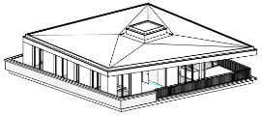
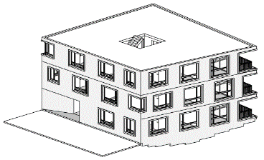
BIM Konstrukteur KURS

Slide 24
BIM-Koordination

Slide 25
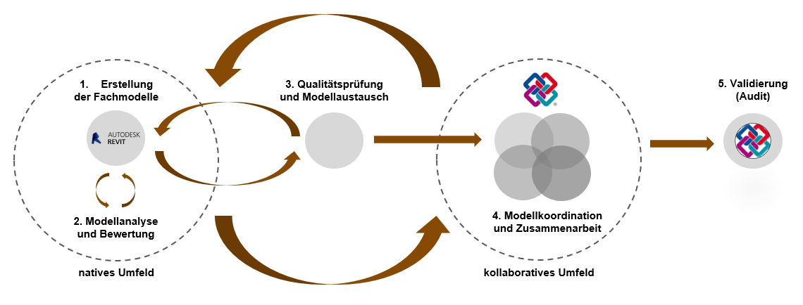
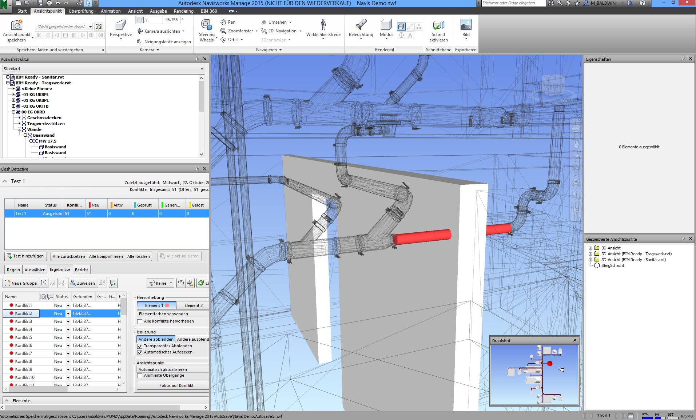
BIM Koordinations KURS

Slide 26
BIM-Management

Slide 27
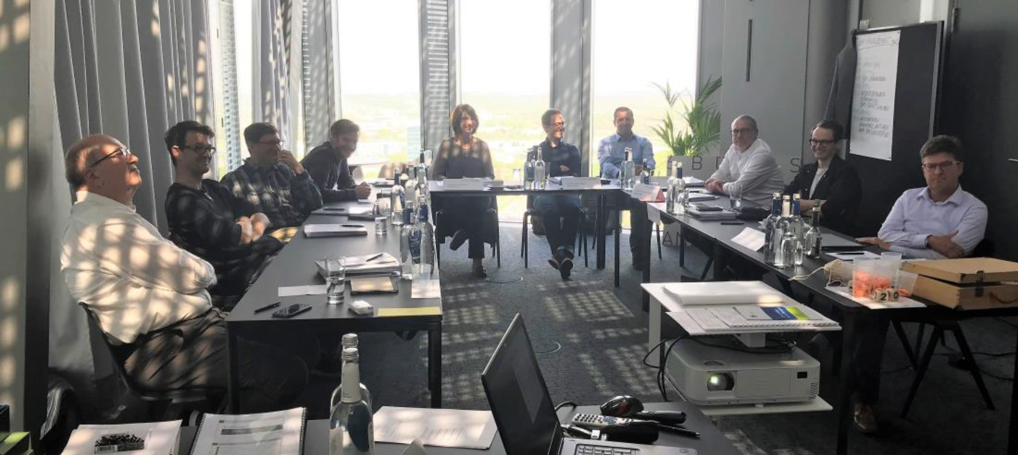
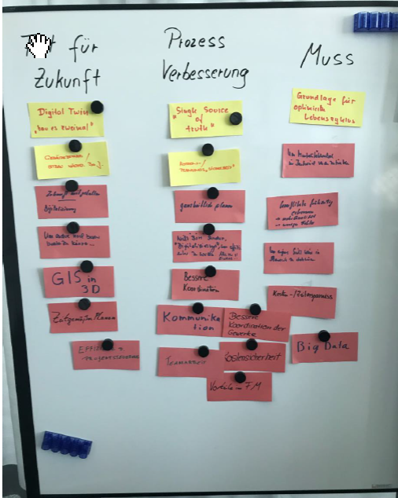
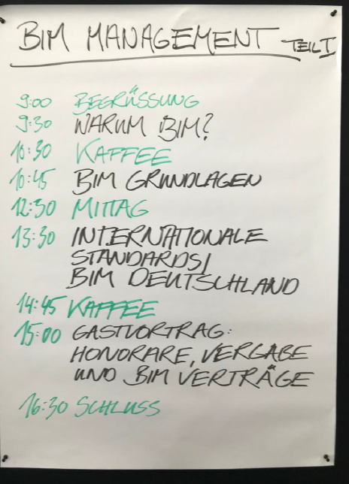
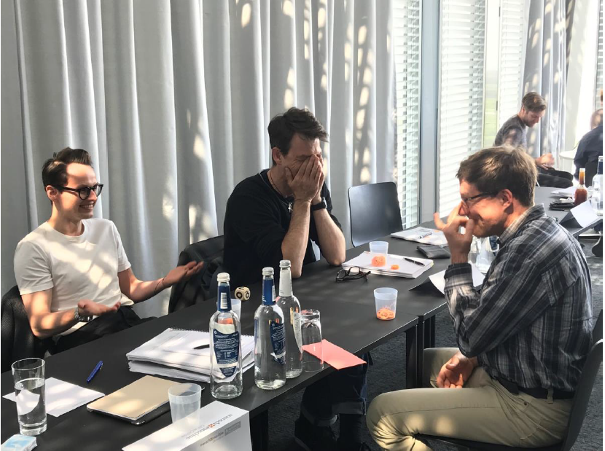
BIM MANAGEMENT KURS

Slide 28
BIM Implementierung
Kundenberichte

Slide 29
Einführung von BIM im Unternehmen …
Boll und Partner, Beratende Ingenieure VBI
Tragwerks- und Objektplanung
ca. 80 Mitarbeiter
Gegründet 1970
BIM seit 2008
> 130 Projekte
Notes:
BIM Ausbildung

Slide 30

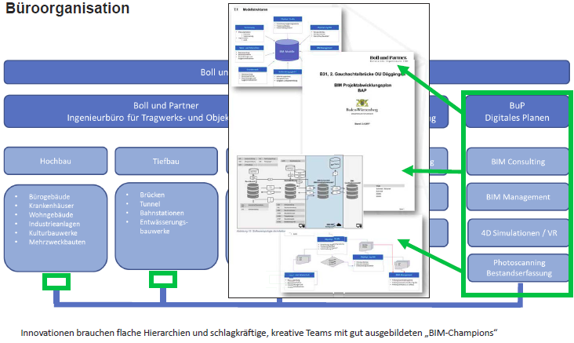
Einführung von BIM im Unternehmen …
Notes:
BIM Ausbildung

Slide 31
Einführung von BIM im Unternehmen …
„Innovationen brauchen flache Hierarchien und schlagkräftige kreative Teams mit gut ausgebildeten „BIM-Champions.“
Notes:
BIM Ausbildung

Slide 32
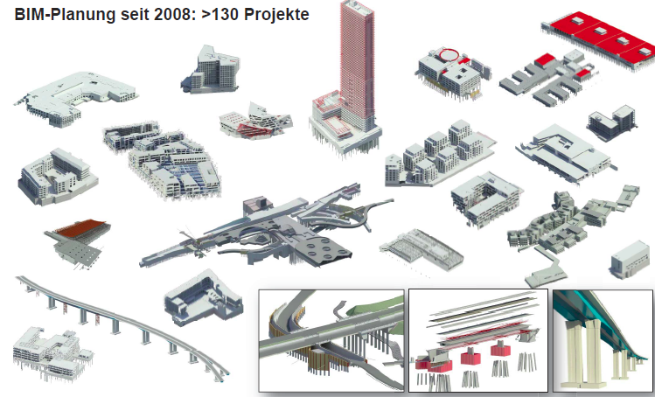
Einführung von BIM im Unternehmen …
Notes:
BIM Ausbildung

Slide 33
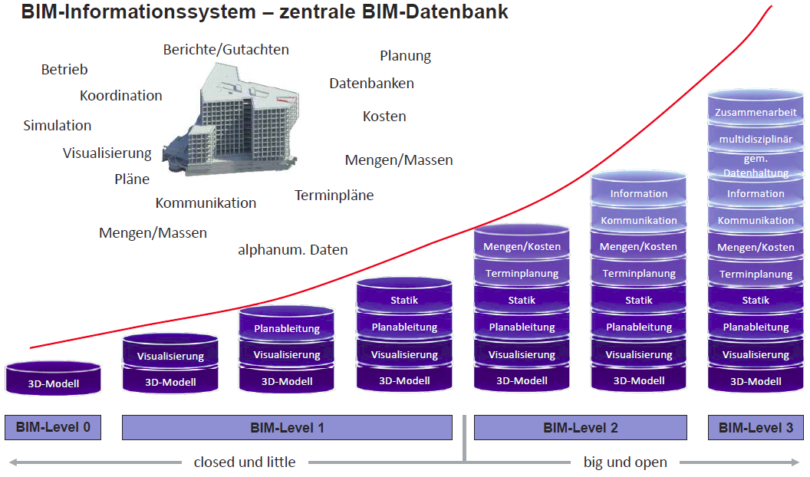
Notes:
BIM Ausbildung

Slide 34
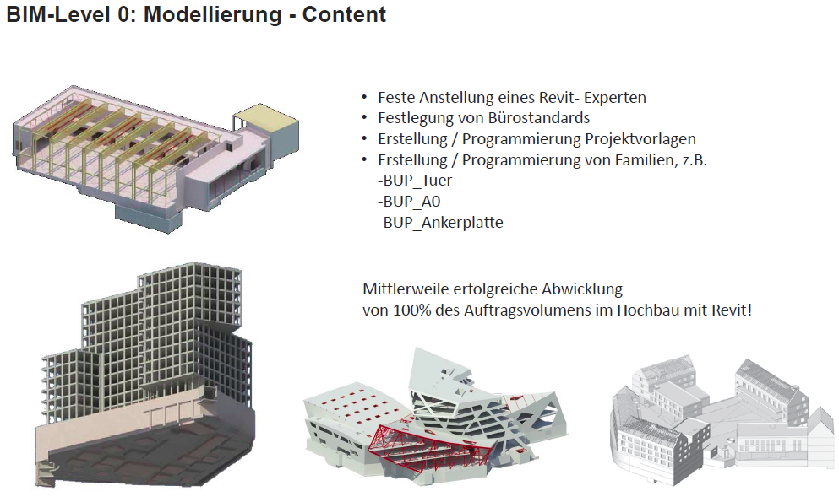
Notes:
BIM Ausbildung

Slide 35
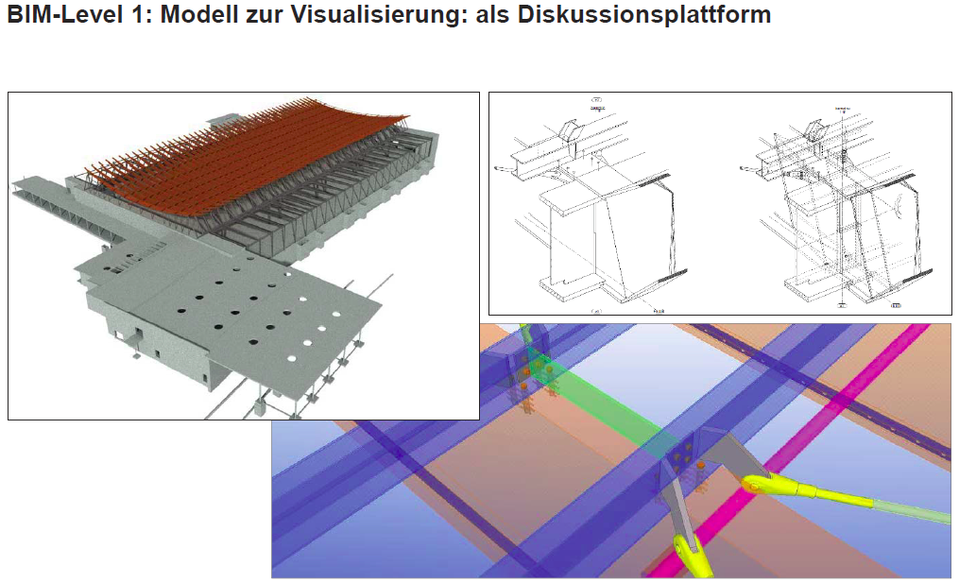
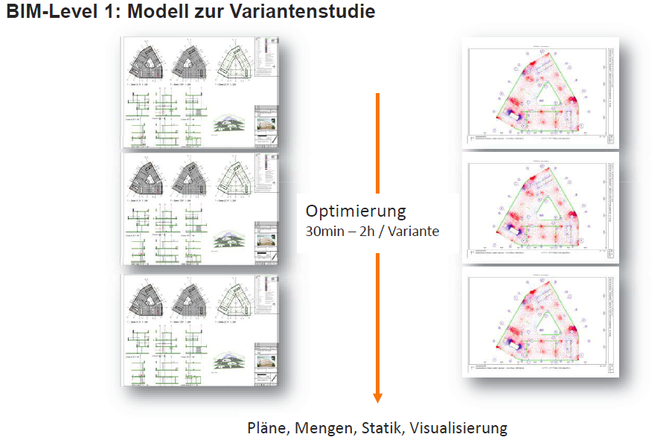
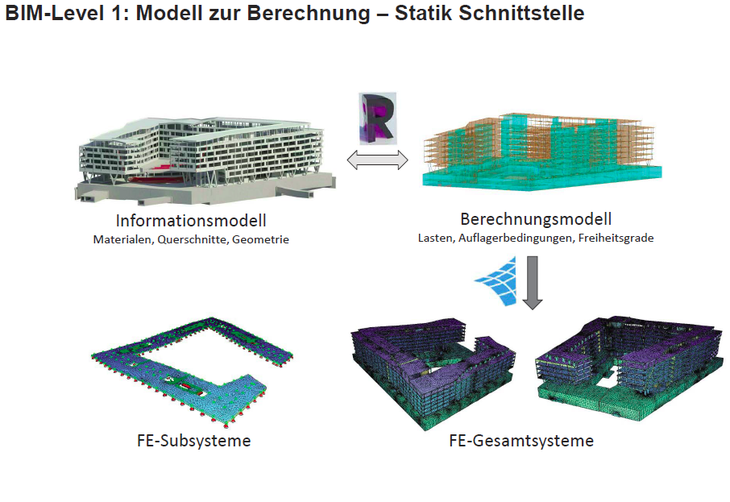
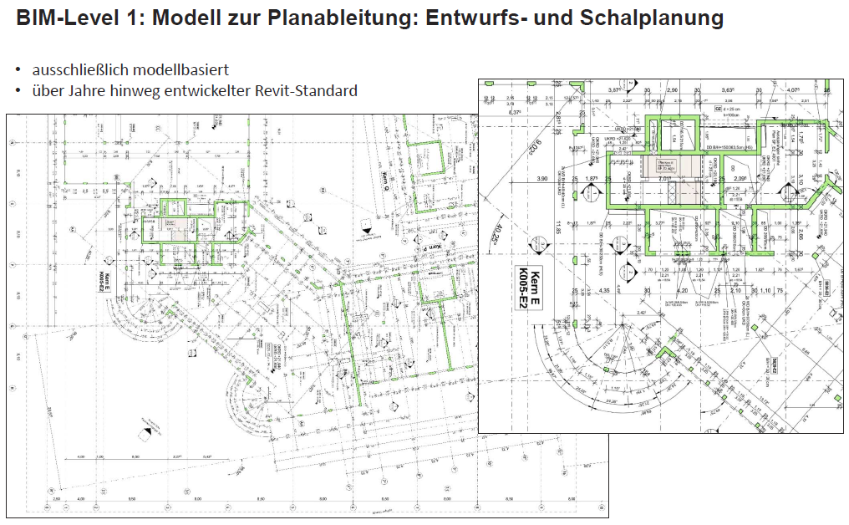
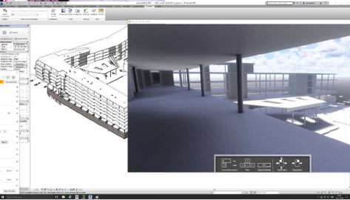
Notes:
BIM Ausbildung

Slide 36
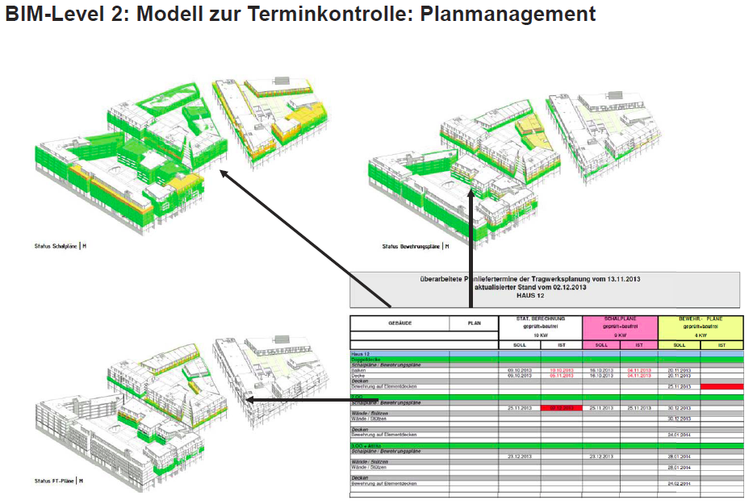
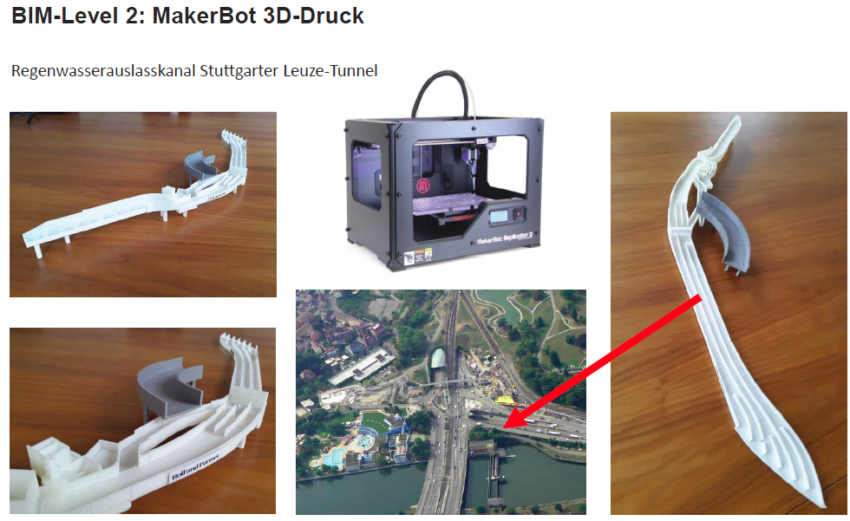
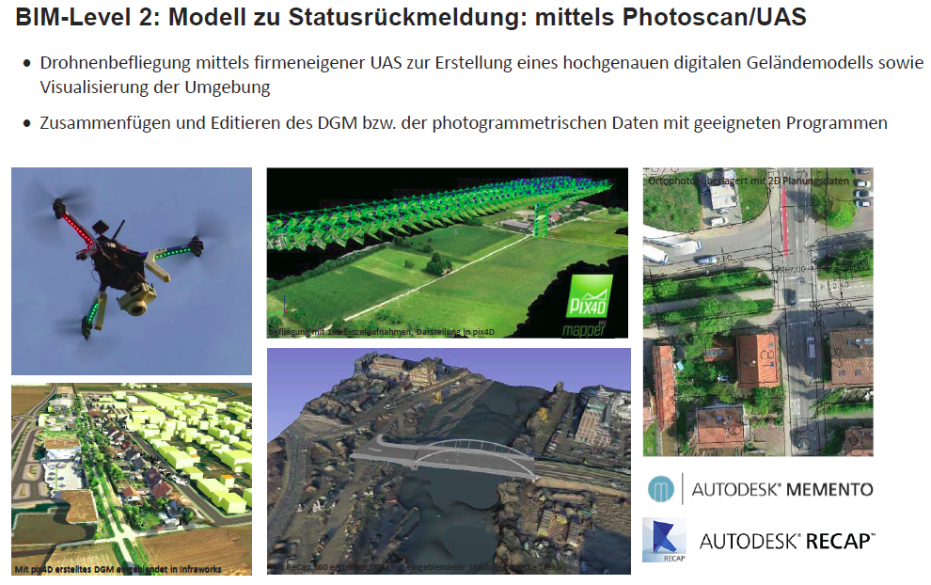
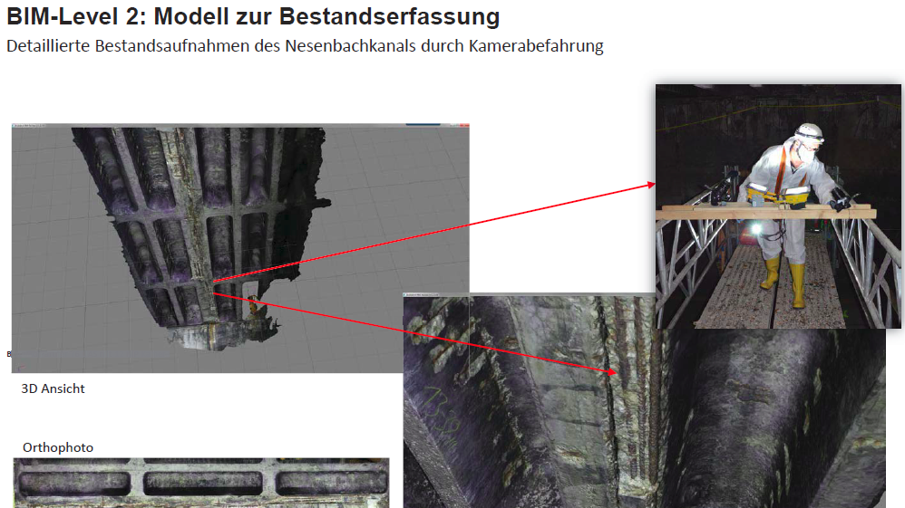
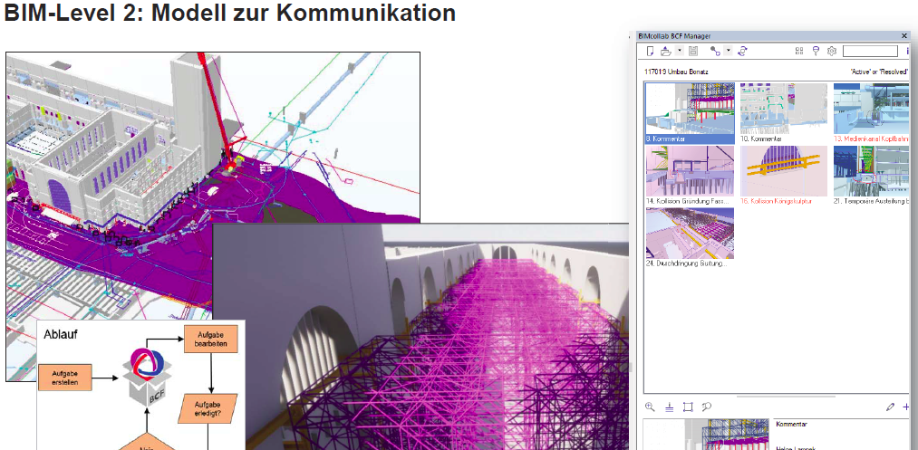
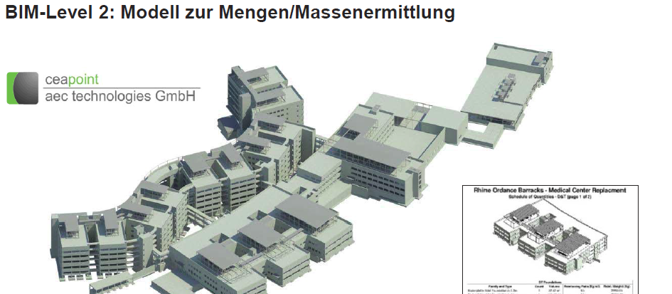
Notes:
BIM Ausbildung

Slide 37
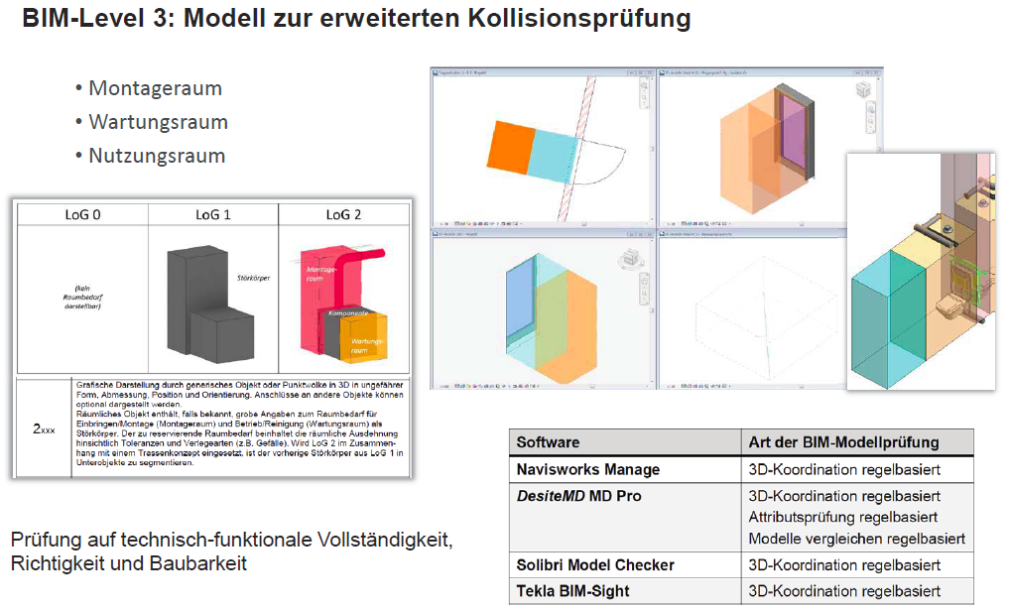
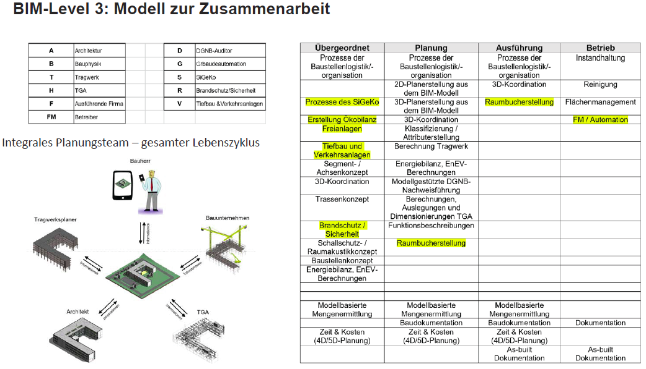
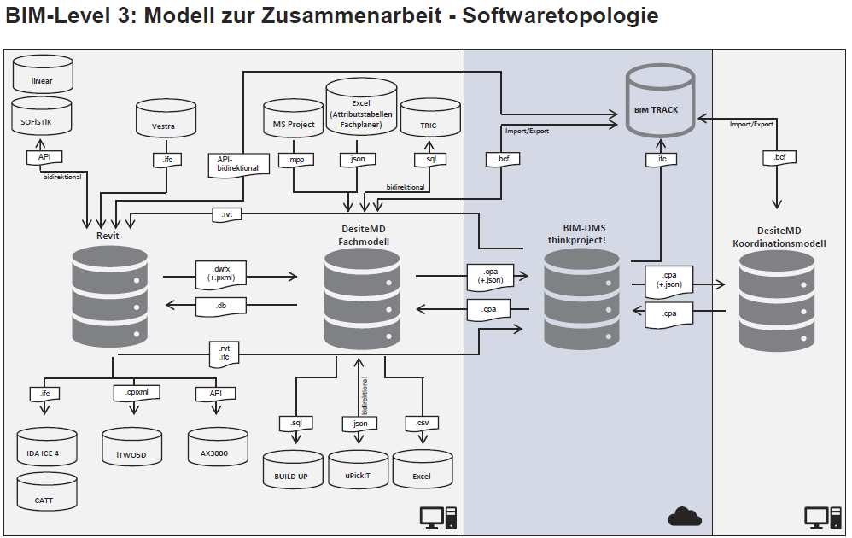
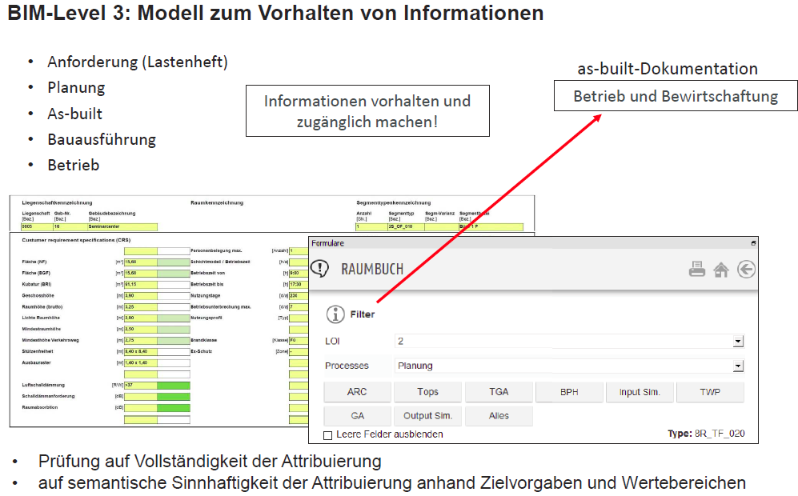
Notes:
BIM Ausbildung

Slide 38
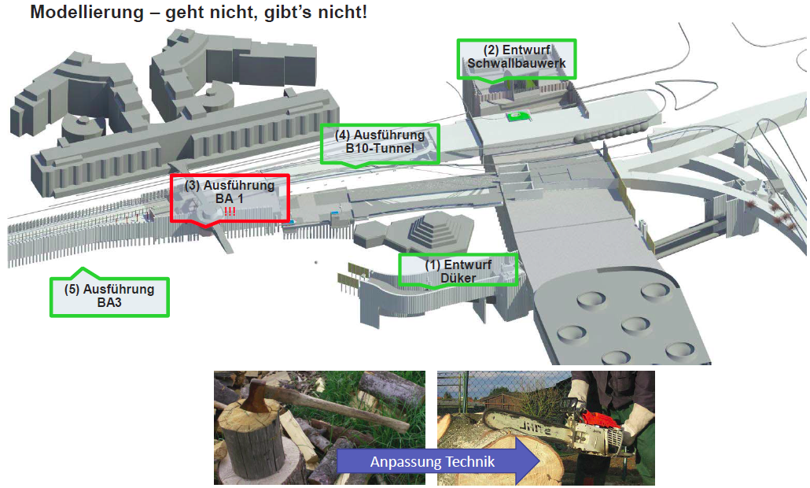
Notes:
BIM Ausbildung

Slide 39
Einführung von BIM im Unternehmen …
„Wenn die ganze Welt kein BIM machen wollte, wir würden es trotzdem machen...“
Notes:
BIM Ausbildung

Slide 40
Einführung von BIM im Unternehmen …
Gustav Epple
Generalunternehmen
ca. 110 Mitarbeiter
Gegründet 1909
BIM seit 2016
14 Projekte
Notes:
BIM Ausbildung

Slide 41
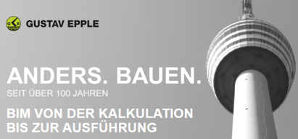

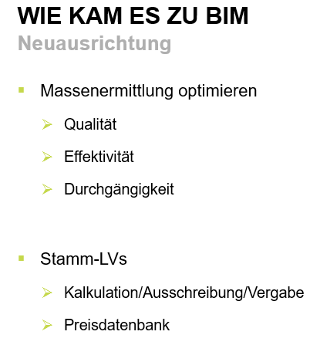
…
Notes:
BIM Ausbildung

Slide 42
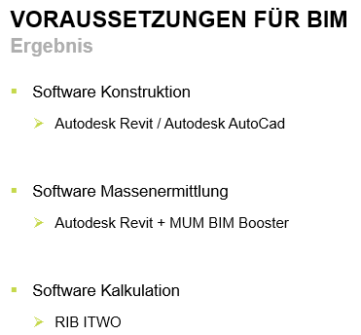
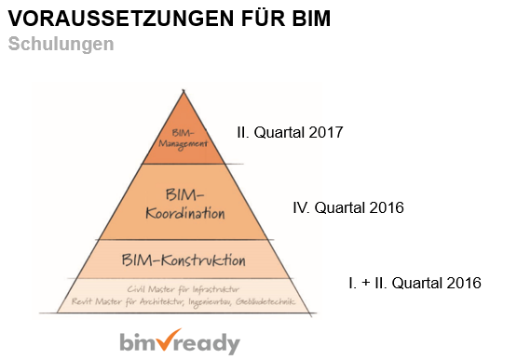
…
Technik
Menschen
Notes:
BIM Ausbildung

Slide 43
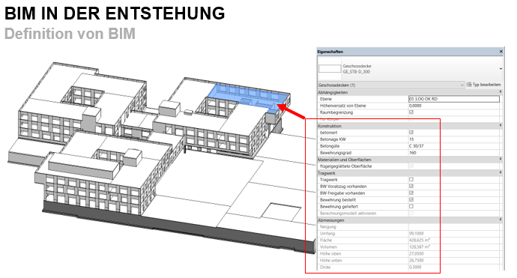



…
Standards
Prozesse
Notes:
BIM Ausbildung

Slide 44



…
Notes:
BIM Ausbildung

Slide 45




…
Notes:
BIM Ausbildung

Slide 46
Einführung von BIM im Unternehmen …
Hild und K
Architekten
ca. 40 Mitarbeiter
Gegründet 1998
BIM seit 2008
.. Projekte
Notes:
BIM Ausbildung

Slide 47

Zeit für gute Architektur
Dass die Einführung einer BIM-Software eine unternehmerische
Entscheidung von großer Tragweite ist, war Andreas Hild und
seinen beiden Partnern klar. Als man sich 2008 für Autodesk
Revit entschied, wurde der CAD-Verantwortliche zum BIM Manager
– eine ganz neue Rolle im Büro. Es gelang, auch mit
Hilfe der Schulungen durch MuM, Widerstände bei den Mitarbeitern
zu überwinden und Revit zu einem hoch geschätzten
Werkzeug zu machen. Für Andreas Hild ist BIM eine exakte
Abbildung des optimalen, modernen Planungsprozesses und
ein hilfreiches Werkzeug bei der Arbeit an guter Architektur.
Notes:
BIM Ausbildung

Slide 48
BIM-Planungsdokumente
Leitfaden
Strategie /
Roadmap
allgemein
Richtlinien
Auftraggeber Informations-anforderung
(AIA)
BIM-Abwicklungs-plan
(BAP)
projekt-
spezifisch

Slide 49

BIM Faktoren

Slide 50

BIM Rollen im Projekt
Notes:
SIA = Schweizerischer Ingenieur- und Architektenverein

Slide 51
Prozesse
OUTPUT
Fachmodell
WP2
Leitmodell
S+D Prüfen
TWP
ARC
WP3
Prozess
Fachmodell
TWP+ARC
Architekt
S+D Modell
Schalmodell
ARC
TGA
Fachmodell
TGA + Fachpl.
TWP
Fachplaner N
INPUT

Slide 52
Technologie - Software
 |  | strategische Planung | Vorplanung | Entwurfs-planung | Ausführungs-planung | Ausführung / Bauleitung | Betrieb
Modellierung | Civil
 | Arch
 | Strc
 | MEP
Analyse | Strc
 | MEP
 | QTO
 | 4D
Zusammen-arbeit | Modellmanagement
 | Koordination QA/QC
 | RFI Reporting u. Tracking
 | Progress / Statusreport
Daten- u. Projekt- Management | Aktivitätsmanagement
 | Projektkommunikation
 | Projektdatenmanagement
 | Nutzeranforderung / FM
Revit
Autodesk
Point Layout
/ Recap
MuM BIM Booster
SOFiSTiK
MagiCAD
CADmep
MuM BIM Booster
Robot
SOFiSTiK
Energy Analysis
Solar
MuM BIM Booster / P3 AVA
360
Glue
Field
Navisworks
CAFM
G-Info
BlueCielo
Solibri
z.B. Autodesk 360 (Glue / Field)
Aconex
dRofus

Slide 53




Reifegrad RG (LoG+LoI)
Vorplanung
Entwurfs-Planung
Ausführungs-Planung
Betrieb
Ausführung
strategische
Planung
RG 0
RG 100
RG 200
RG 300
RG 400
RG 500
Zeichenmaßstäbe
1:100
1:100 / 1:50
1:50 / 1:20
1:20 / 1:10
bis zu 1:1
1:100 - 1:1

Slide 54
… Schulung mit Konzept
... Rollen verteilt
… Organisatorische Veränderungen in der Planungsmethode
… Standards und Prozesse erarbeitet
Für Andreas Hild ist sonnenklar: „Planen muss heute genauso funktionieren wie BIM, dann sind die Grundlagen für gute, nachhaltige Architektur geschaffen.“
Notes:
BIM Ausbildung

Slide 55
Umbau, Erweiterung, Neubau, Gebäudeorganisation:
Hild und K Architekten verwandelten den BayWa-Hauptsitz in eine moderne Unternehmensschaltzentrale
Planung an verschiedenen Standorten München und Berlin
Aufgeteilt nach Gewerken und Planungsteams
„Wir hatten Zeit für das Wesentliche“, resümiert Henrik Thomä.
Notes:
BIM Ausbildung

Slide 56
Weniger Missverständnisse dank BIM:
Ein korrekter Aussparungsplan macht das Leben für Planer und Ausführende leichter
„… Planungsqualität steigt …“
Notes:
BIM Ausbildung

Slide 57








…
Notes:
BIM Ausbildung

Slide 58

















































Auszug Kunden im Bauumfeld
Notes:
58

Slide 59
Einführung von BIM im Unternehmen …
…
Notes:
BIM Ausbildung

